Slide 1
Uređaji za ispis

Slide 2
Kako rade fotoprinteri?
Fotoprinteri reduciraju sliku na dva načina.
Postavljaju jako male točkice tinte (droplete), koje su, ovisno o inenzitetu boje, gušće ili rjeđe raspoređene.
Printeri mogu primjenjivati različite uzorke za postavljanje tih točkica, koje se nazivaju ‘’dithering’’ da bi simulirali prijelaz iz jednog tona u drugi.
2. Produciraju kontinuirani ton, kod kojega je prijelaz iz jednog tona konstantan.

Slide 4
Offset tisak i laserski printer
Offset tisak (ofsetni ili plošni tisak je indirektna tehnika tiska). Zbog jednostavnog procesa pripreme i kvalitetnog otiska niske cijene danas se koristi za tisak većine grafičkih proizvoda.
Kod klasičnog offset tiska, kao i većine laserskih printera, nije moguće reproducirati kontinuirane tonove CMYK komponenti.
Zbog toga se CMYK točkice različitih veličina kombiniraju rasterskim mrežama s različitim kutovima koji se preklapaju, te se točkice pojedinih komponenti boja ne ispisuju točno jedna iznad druge. Ovaj se proces naziva ‘’halftoning’’, a ljudsko oko dovršava proces tiska, percipirajući tako otisnutu rastersku mrežu kao jedan ton.

Slide 5
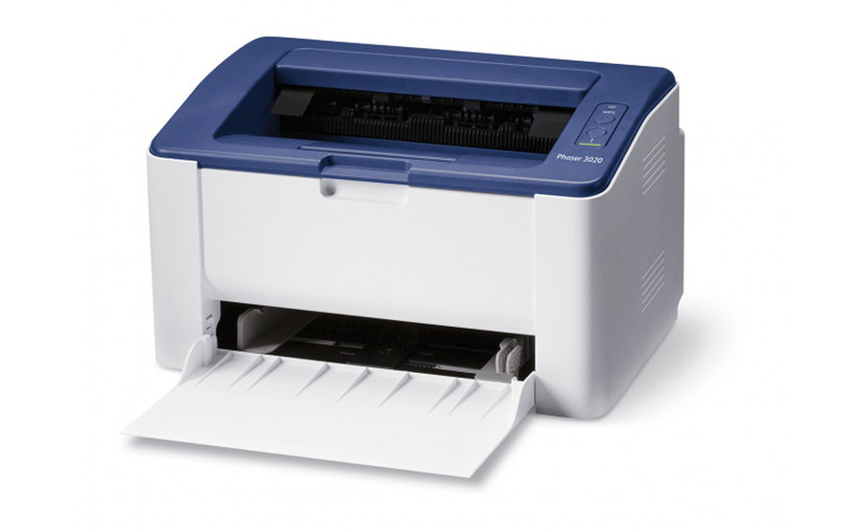
Laserski tisak
Laserski pisači ispisuju nanošenjem tonera na papir:
Koraci:
izvor svjetla je laserska zraka koja svijetli prema impulsima iz računala
svjetlo se reflektira na bubanj koji se vrti i na njemu se javlja željena slika
na bubanj se nanosi elektrostatički toner
uz bubanj dolazi papir koji privlači toner te se toner i slika koju on prikazuje na visokoj temperaturi zapeče na papir

Slide 6
Karakteristike laserskih pisača
zbog svojih karakteristika - niske cijene, vrlo visoke kvalitete, male dimenzije, te jednostavne uporabe doveli su do revolucije u stolnom izdavaštvu.
mogu biti jednobojni i višebojni
ispis do A3 formata
nešto skuplji od tintnih, ali koriste se i za kućnu uporabu

Slide 7
Poveznica:
https://www.youtube.com/watch?v=WB0HnXcW8qQ

Slide 8
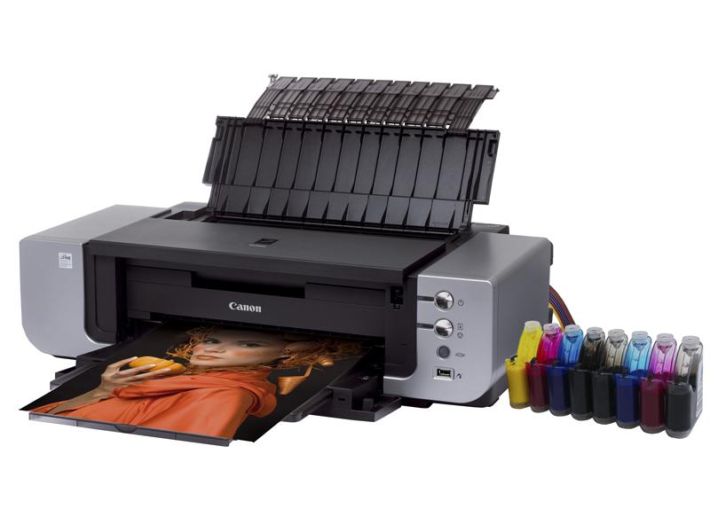
Tintni ili Ink-jet pisači
Koriste jednu ili više kaseta (engl. catriges)
Ispunjenih tintom različitih boja u posebnim
spremnicima
Kasete se smještaju unutar glave pisača
Glava prelazi s jedne na drugu stranu metalne vodilice pisača i ispušta točkice tinte na papir, stvarajući ispis
Pojedini fotoprinteri uz standardne CMYK komponente koriste i druge da bi mogli reproducirati veći raspon različitih tonova boje, odnosno da bi imali veći gamut

Slide 9
Točkice tinte koje na papir ispuštaju inkjet pisači zovemo dropletima
Dropleti se mjere u pikolitrima, jedan droplet = 1-10 pikolitara (10⁻¹²L)
Dropleti su tako sićušni, da tek kad su kombinirani, govorimo o točkama po inču (dpi). Uobičajena rezolucija je 4800 dpi

Slide 10
Karakteristike
najčešće se koriste za ispis kod kuće
novija generacija pisača kojima je osobina visoka kvaliteta otiska i niska cijena
otisak je osjetljiv na vlagu
u odnosu na cijenu pisača, punjenje ima visoku cijenu
vrlo su tihi i omogućuju ispis u boji visoke kvalitete
pogodni su i za kućnu i za uredsku uporabu

Slide 11
Rezolucija

Slide 12
Papir
Boje i kvaliteta ispisa ovise i o vrsti papira na koji ispisujete
Kada možete, koristite fotopapir proizvođača na čijem printeru ispisujete fotografiju, jer će to u većini slučajeva rezultirati najkvalitetnijim ispisom
Razlika u ispisu na različitim vrstama papisa može jako varirati
I na papirima neovisnih proizvođača mogu se dobiti kvalitetno ispisane fotografije. Nemojte kupovati veću količinu papira nego što ga isprobate

Slide 13
Sublimacijski pisači
Sublimacijski pisači namijenjeni su uglavnom ispisu fotografija formata 10x15 ili 13x18 cm
Njihove dimenzije su male i imaju ugrađen LCD ekran na kojem vidite prikaz fotografija, te možete odlučiti koje slike želite ispisati. Također, većina ima i kontrole pomoću kojih je moguće napraviti najosnovnije korekcije, na primjer, ekspozicije i boje, kao i kadrirati, odnosno izrezati fotografiju

Slide 14
Tehnologija ispisa
Tehnologija ispisa sublimacijskih pisača temelji se na brzom zagrijavanju suhih bojila u bliskom dodiru s podlogom na koju se ispisuju.
Boja se pritom pretvara u plin koji se na podlozi skrutnjuje, preskačući uobičajeno tekuće stanje
Većina sublimacijskih pisača koristi CMYO boje kao komponente ispisa.
Za razliku od uobičajenog CMYK ispisa, ne koristi se crna boja, već je zamijenjena O (vercoatom), odnosno tankom laminatnom prevlakom koja ispisanu fotografiju štiti od utjecaja okoline, UV svjetla, te ispis čini vodootpornim.

Slide 15
Fotografija u tisku
Ako ćete fotografiju objaviti u novinama, magazinu ili monografiji, važno je znati što iz vaših slika možete dobiti
Jedan termin bitan za tisak je linija po inču (engl. Line per inch – lpi)
LPI je broj linija koje pisač ili tiskarski stroj, ispisujući sliku, postavlja po mjernoj jedinici od jednog inča (linijska frekvencija)
LPI je ovisan o vrsti tiska i papira na koji se tiska
Npr. Novinski papir LPI = 85, visokokvalitetni magazin LPI = 150 – 300

Slide 16
Tipične vrijednosti LPI za pojedine vrste tiska

Slide 17
Formula za računanje rezolucije slike za tisak
LPI x 2 = PPI
Za većinu slučajeva bit će dovoljno i:
LPI x 1.5 = PPI
Ako, na primjer, želite otisnuti fotografiju u magazinu, njena rezolucija, odnosno ppi trebala bi biti 150 x 2 = 300 ppi
Fotografije se u procesu pripreme za tisak obrađuju profesionalnim programima poput Adobe Photoshopa.
Potrebno im je prije tiska konvertirati kolorni mod u CMYK, i prilagoditi rezoluciju vrsti i papiru na kojem će biti otisnute.

